Slide 1
ÚMRTNOSTNÍ TABULKY
4. přednáška

Slide 2
Úmrtnostní tabulky
Součást systému tabulek života, které charakterizují řád reprodukce populace.
Logický systém statistických ukazatelů,
    které popisují, jak by rok od roku vymírala hypotetická populace čítající 100 000 lidí narozených ve stejném roce, kdyby pro ni platily míry specifických úmrtností reálné populace, pro kterou jsou tabulky sestavovány.
Sestavují se obvykle zvlášť pro muže a pro ženy.
Mohou být podrobné (roční intervaly) nebo zkrácené (pětileté intervaly).
Jsou sestavovány pro ČR i pro jednotlivé kraje.

Slide 3
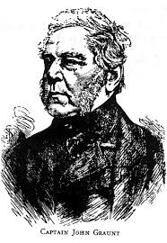
John GRAUNT (1620-1674)
londýnský obchodník
s pánskou konfekcí
„otec zakladatel“ vědecké demografie
autor základního díla o úmrtnosti a zákonitostech vymírání

Slide 4
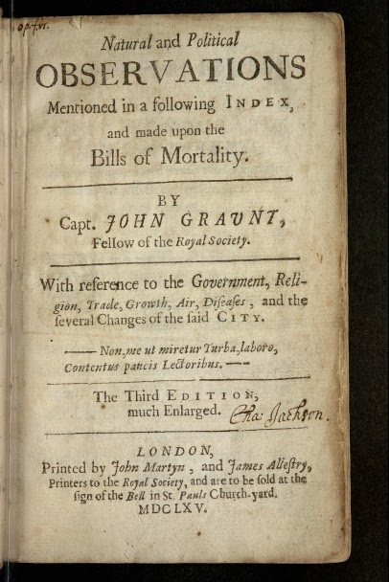
J.GRAUNT: Přírodní a ekonomická pozorování z úmrtních listů (1662)
úmrtnost je poměrně stabilní jev občas porušovaný výkyvy (epidemie)
mezi narozenými se udržuje poměrně stabilní poměr podle pohlaví
existují rozdíly v četnosti úmrtí podle věku

Slide 5
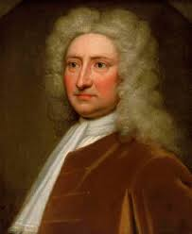
ÚMRTNOSTNÍ TABULKY
první skutečné úmrtnostní tabulky zkonstruoval spíše jako teoretickou početní úlohu anglický astronom Edmond Halley (1656-1742)

Slide 6
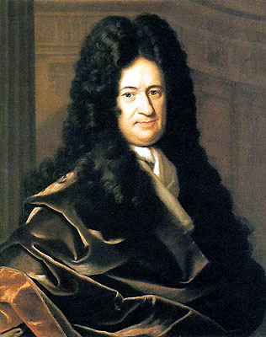
ÚMRTNOSTNÍ TABULKY
duchovním otcem – německý filozof a matematik G. W. Leibniz (1646 -1710) – upozornil na to, že ve Wroclawi mají poměrně spolehlivé a po mnoho let vedené záznamy o přirozeném pohybu obyvatelstva města

Slide 7
ÚMRTNOSTNÍ TABULKY
Halley zkonstruoval tabulky na podkladě dat o úmrtnosti a věkovém složení obyvatel Wroclavi za léta 1687-1691
později zkonstruovány úmrtnostní tabulky pro větší územní celky, pro země, státy, města a venkov
Jan Melič (lékař- porodník, reformátor) - první ÚT pro české země v r. 1790

Slide 8
Úmrtnostní tabulky - využití
Obecná míra zdraví
    odráží biologickou, vitální zdatnost obyvatelstva
Metodu úmrtnostních tabulek lze použít pro sledování osudu (úmrtí, ale i vyléčení) nemocných osob, např. od:
    stanovení diagnózy
    provedení operace
    změny způsobu léčby

Slide 9
Střední délka života - zdroj ČSÚ
Úmrtnostní tabulky
https://www.czso.cz/csu/czso/umrtnostni-tabulky-za-cr-regiony-soudrznosti-a-kraje

Slide 10
P-st úmrtí před 6. narozeninami
Kořen tabulky
Počet let, které odžije celá tabulková populace dohromady
Střední délka života
Počet 5letých
v tabulkové pop.
Stř. stav obyv.
tabulkové pop.
Počet zemřelých ve skutečné pop.
Počet 5letých
ve skutečné pop.
Počet zemřelých
v tabulkové pop.
Počet let, které prožijí 5letí dohromady

Slide 11
Úmrtnostní tabulky - metodika
Tabulkový počet dožívajících (lx) je hypotetický počet osob, které dosáhly věku x; kořen tabulky l₀ = 100 000.
Tabulkový počet zemřelých (dx) vyjadřuje hypotetický počet zemřelých osob v dokončeném věku x let; jde o počet zemřelých v tabulkové populaci vypočítaný z reálné specifické úmrtnosti.
Počet zemřelých (Dx) uvádí absolutní počet zemřelých podle věku (x) za dané území během daného období.
Počet obyvatel (Px) uvádí absolutní počet obyvatel k 1. 7. daného roku na daném území podle věku.
Pravděpodobnost úmrtí (qx) vyjadřuje pravděpodobnost úmrtí x-leté osoby před dosažením věku x + 1;qx = dx / lx. Lze počítat také pravděpodobnost přežití (px), tj. pravděpodobnost, že osoba x-letá dosáhne věku x + 1; px = 1 – qx.

Slide 12
Úmrtnostní tabulky - metodika
Lx = (l_{x} + l_{x+1}) / 2
- střední stav populace v daném ročním intervalu, neboli počet osob, které jsou současně naživu v daném ročním intervalu.
- lze jej chápat také jako počet let, které prožijí dohromady osoby ve věku x v průběhu 1 roku.
T_{x} = T_{x+1} + L_{x}
- počet let života, které má tabulková generace (nikoli jedinec) v daném věku ještě před sebou; je dán kumulací hodnot ukazatele L_{x} od nejvyššího věku tabulky po věk 0.
e_{x} = T_{x} / l_{x}
- střední délka života; udává počet let, který má naději prožít osoba právě x-letá při zachování řádu úmrtnosti ve sledovaném období.

Slide 13
Střední délka života: e_{x}
počet roků, který v průměru ještě prožije osoba pravě x-letá
ovšem za předpokladu,
        že se po celou dobu jejího dalšího života nezmění specifické úmrtnosti zjištěné v roce, pro který jsou úmrtnostní tabulky vypočítány.

Slide 15
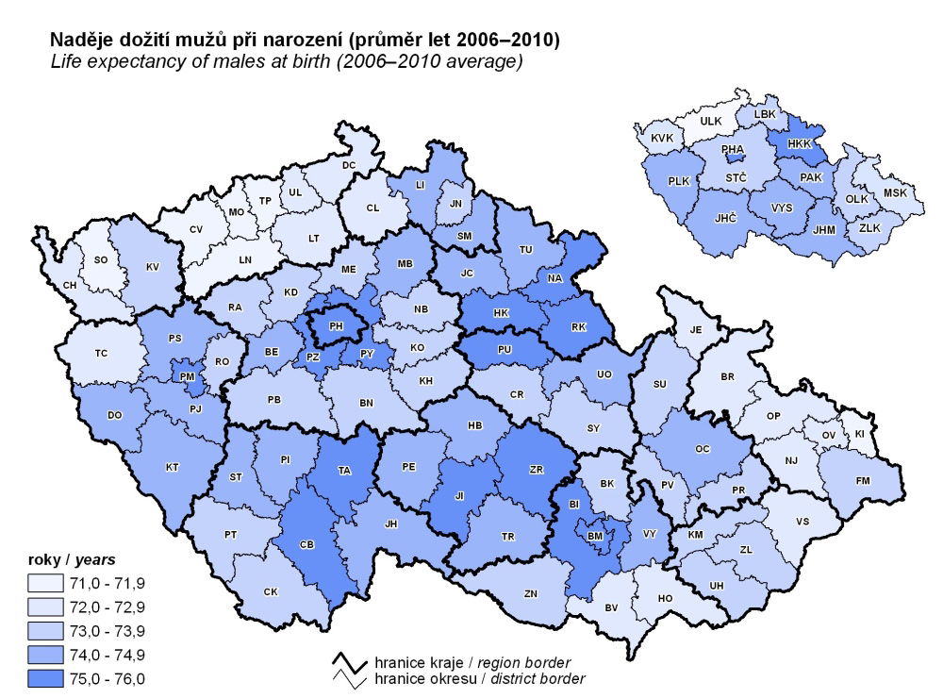

Slide 16
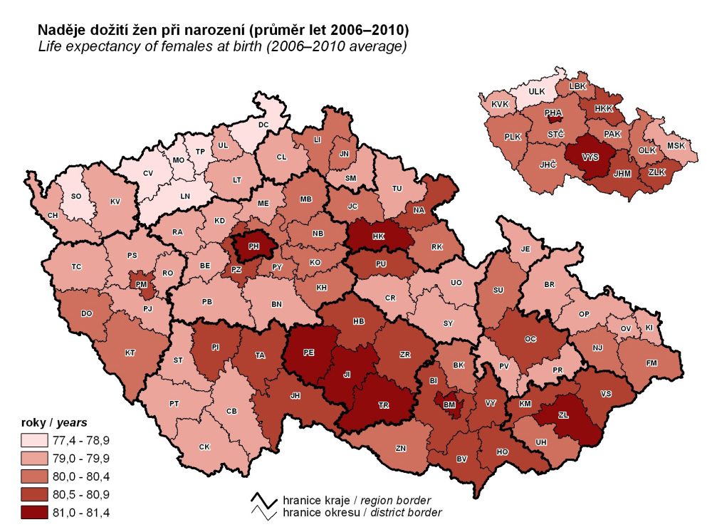

Slide 17
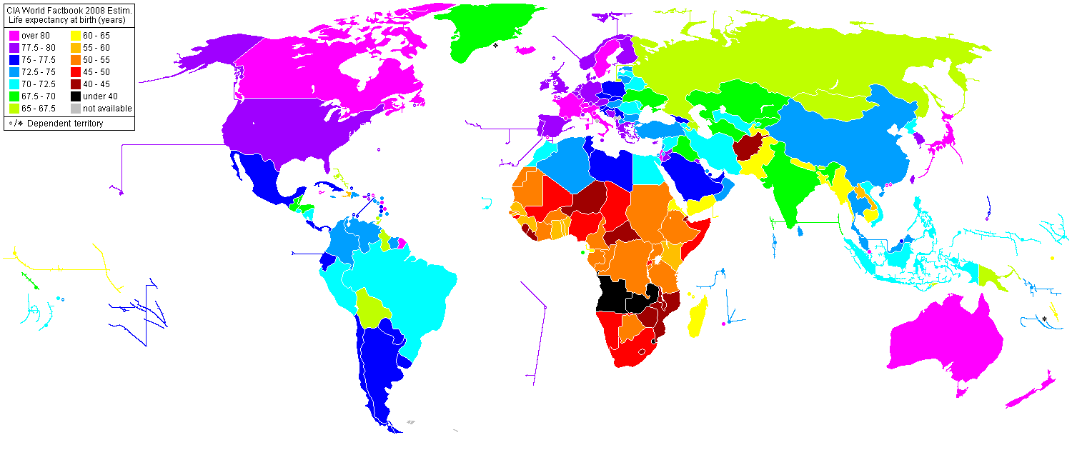
Střední délka života

Slide 18
Rozdíly ve zdraví mezi zeměmi
Životní úroveň a zdraví
  Materiální vysvětlení nerovností

Slide 19
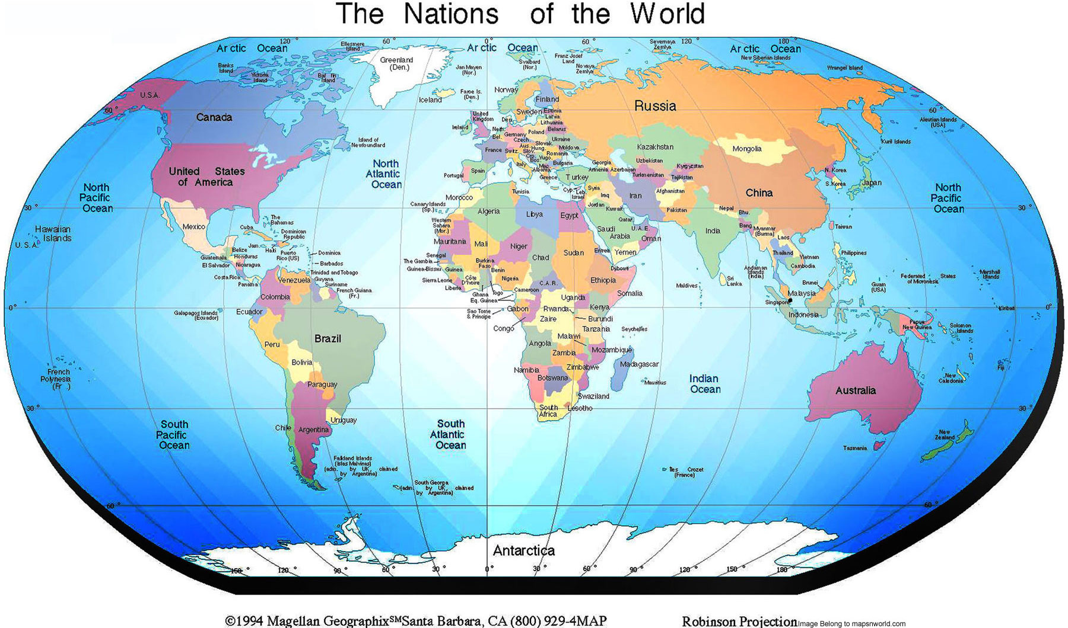

91%
10%

Slide 20
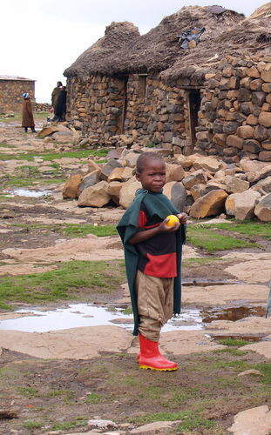
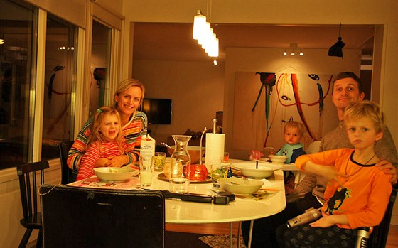
Co způsobuje tento rozdíl?

Slide 21
Co způsobuje tento rozdíl?
Sociální podmínky, ve kterých žijí a které determinují zdraví:
bydlení
dostupnost stravy (pitné vody)
vzdělání
povaha práce
dostupnost zdravotní péče

Slide 22

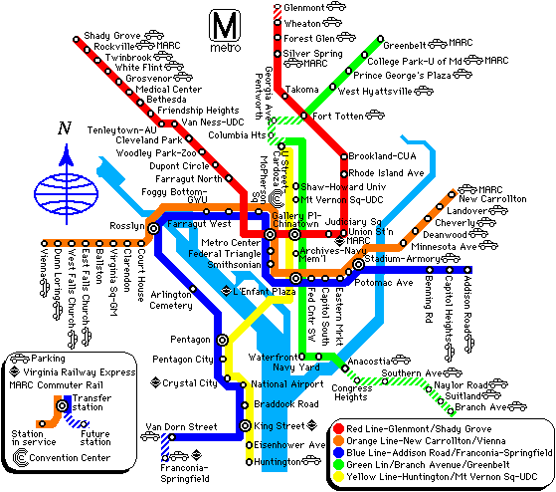
77
57

Slide 23
SDŽ podle vzdělání

Slide 25
PROMĚNA VĚKOVÉ STRUKTURY POPULACE – POPULAČNÍ STÁRNUTÍ
Populace nemá věk – jen věkovou strukturu
Populace může mládnout
Populační stárnutí
  proces, kdy se mění věková struktura populace tak, že se zvyšuje podíl osob starších 60, 65 nebo 70 let

Slide 26
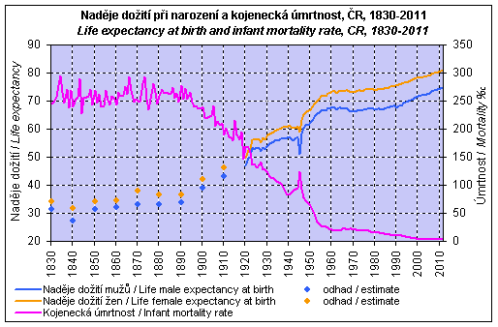

Slide 27
Souhrnné ukazatele zdravotního stavu
Naděje dožití podle zdravotního stavu:
  HLE (healthy life expectancy) = naděje dožití ve zdraví
  HLY (healthy life years)= délka života ve zdraví
Naděje dožití v daném zdravotním stavu:
  subjektivní hodnocení
    úroveň zdraví
    nemocnost
    disabilita
Naděje dožití vážená zdravotním stavem:
  disabilitou
  kvalitou života
Deficity ve zdraví:
  disabilitou vážené roky života
  ztracené roky života

Slide 28
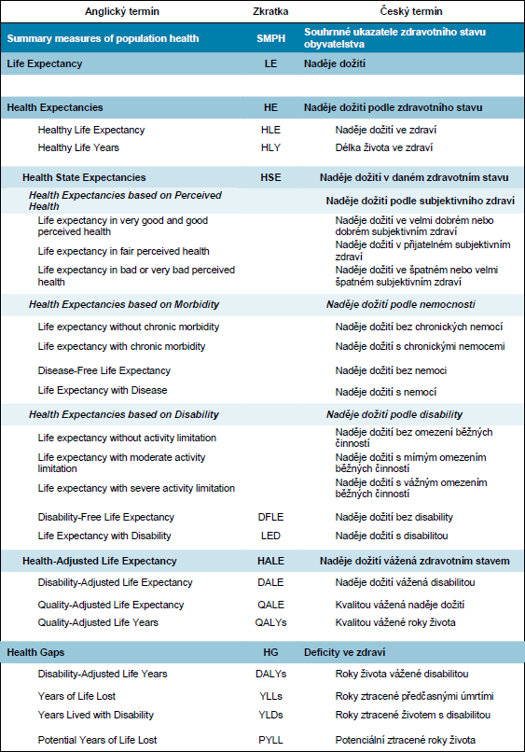

Slide 29
Délka života ve zdraví HLY
vyjadřuje průměrný počet zbývajících let života, které osoba v určitém věku prožije v dobrém zdraví, tj. bez zdravotního omezení.
Pokouší se charakterizovat nejen kvantitu, vyjádřenou počtem prožitých let, ale i kvalitu života a to rozdělením jeho části na část prožitou ve zdraví (bez zdravotního omezení) a část prožitou v nemoci (se zdravotním omezením)

Slide 30
Délka života ve zdraví HLY
Eurostat
  Úmtrnostní tabulky
  Výběrové šetření SILC (modul zdraví)
http://www.ehemu.eu/

Slide 31
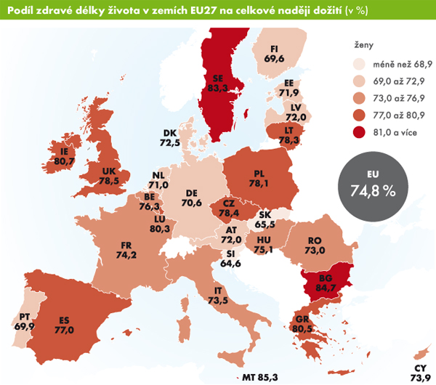

Slide 32
